Slide 1
Reisen
wann? wohin? wo? was? womit? mit wem? warum? wie lange? wie viel?

Slide 2
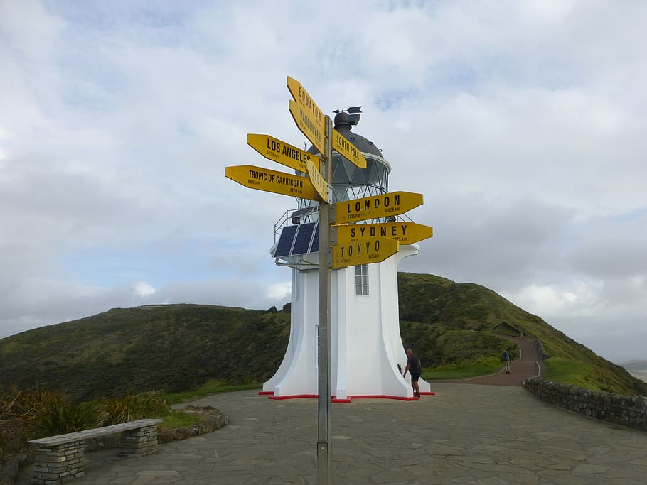
Deine Reisepläne
Was nimmst du auf die Reise mit?
Wohin möchtest du im Urlaub?
Eine Reise buchen
Reisebericht

